Slide 1
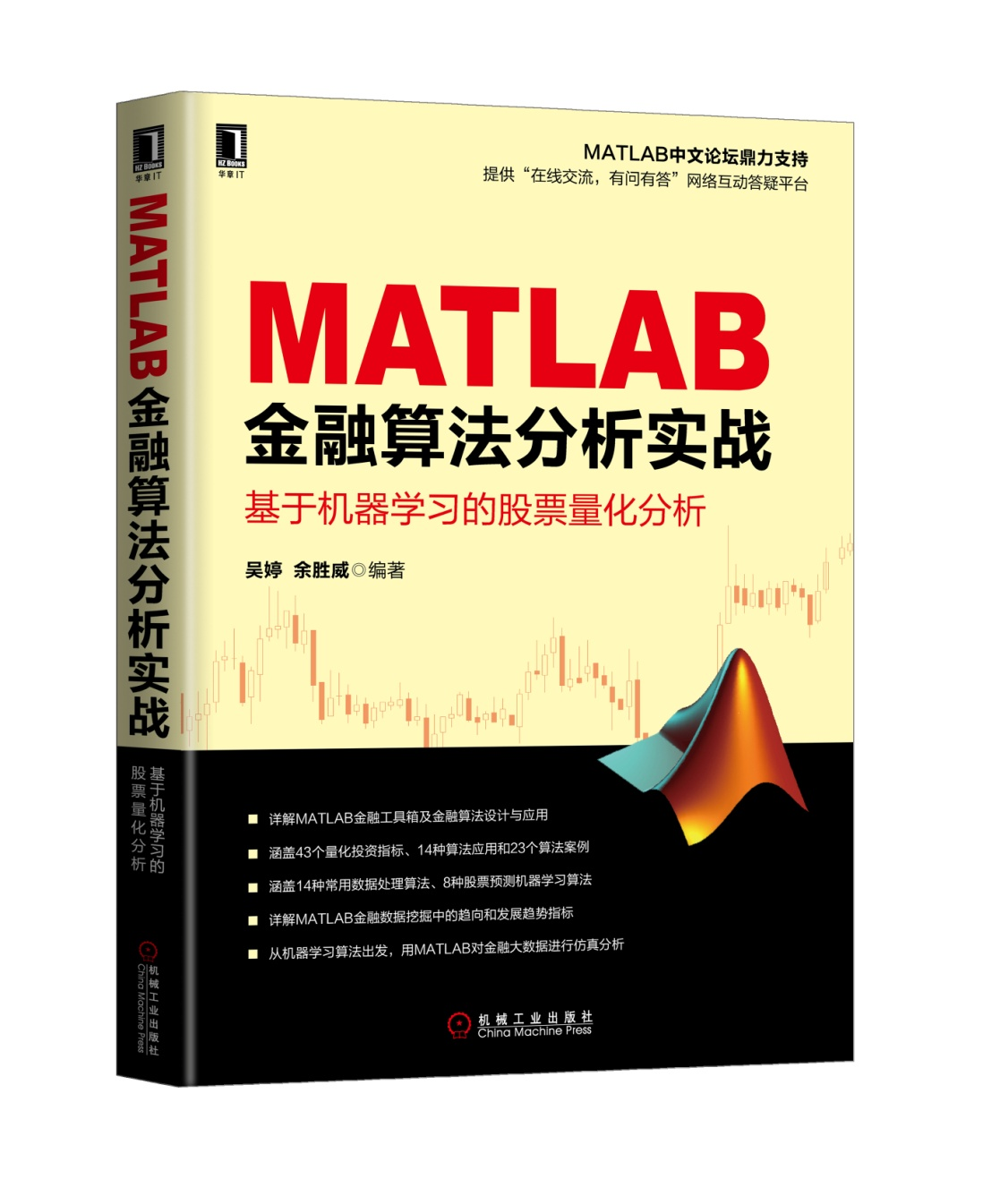
第十章
吴婷、余胜威：MATLAB金融算法分析实战——基于机器学习的股票量化分析

Slide 2
马尔科夫Markov上证指数预测
吴婷、余胜威：MATLAB金融算法分析实战——基于机器学习的股票量化分析

Slide 3
吴婷、余胜威：MATLAB金融算法分析实战——基于机器学习的股票量化分析
马尔科夫链Markov模型
马尔科夫链Markov模型直观地统计某几个状态出现的频数，进而判断下一时刻点出现某状态的概率。马尔科夫链Markov模型状态数由用户自己设定，较为常用的有5种状态，如快速上升、缓慢上升、相对不变、缓慢下降、快速下降；也可以设为3种状态，如上升、相对不变、下降（较多的经济学问题都按照这个划分）。这个思想和模糊数学的思想相一致的。针对快速上升、缓慢上升、相对不变、缓慢下降、快速下降5个状态，那么多大的增长幅度才算是快速上升，多大的幅度才算是快速下降，这两个数值由用户自己设定，较为常用的有1%、3%、5%等数值。本文考虑上证指数的增长幅度问题，采用1%上证幅度作为衡量标准。
马尔科夫链Markov模型广泛的应用于长时间的波动数据行业中，例如某个食品的价格、某个公司员工上下班时间趋势、CPI指数、上证指数、个股价格等。马尔科夫链Markov模型因其自身数据的统计特性，在预测行业起到举足轻重的作用。

Slide 4
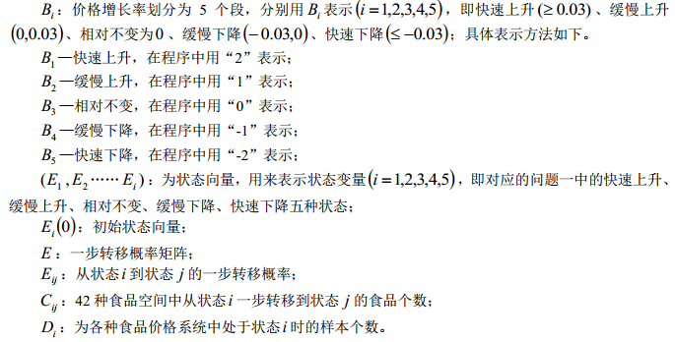
吴婷、余胜威：MATLAB金融算法分析实战——基于机器学习的股票量化分析
模型符号说明

Slide 5
吴婷、余胜威：MATLAB金融算法分析实战——基于机器学习的股票量化分析
马尔科夫链Markov预测
openprice = data0(:,1)'; % 开盘价
highprice = data0(:,2)'; % 最高价
lowprice = data0(:,3)'; % 最低价
closeprice = data0(:,4)'; % 收盘价
tradingvolumn= data0(:,5)'; % 成交量
%% 以closeprice为参考，进行上证指数的上涨、下跌、平衡态处理
SX = nan*ones(size(closeprice,1),size(closeprice,2)); % 初始化
for j=1:size(closeprice,1)
for i=2:size(closeprice,2)
if closeprice(j,i)-closeprice(j,i-1)>0
SX(j,i)=1; % 上涨
% elseif closeprice(j,i)-closeprice(j,i-1)==0
% SX(j,i)=0; % 平衡状态
elseif closeprice(j,i)-closeprice(j,i-1)<0
SX(j,i)=-1; % 下跌
end
end
end

Slide 6
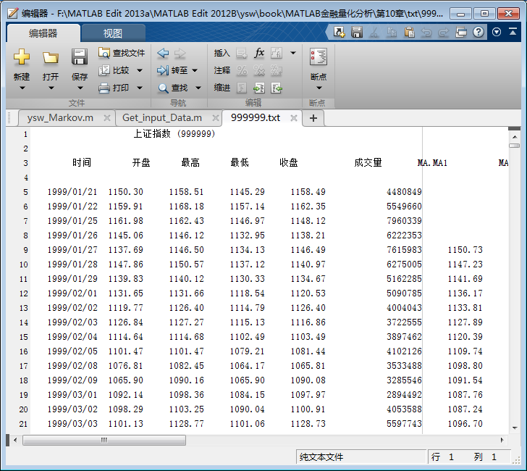
吴婷、余胜威：MATLAB金融算法分析实战——基于机器学习的股票量化分析
马尔科夫链Markov预测

Slide 7
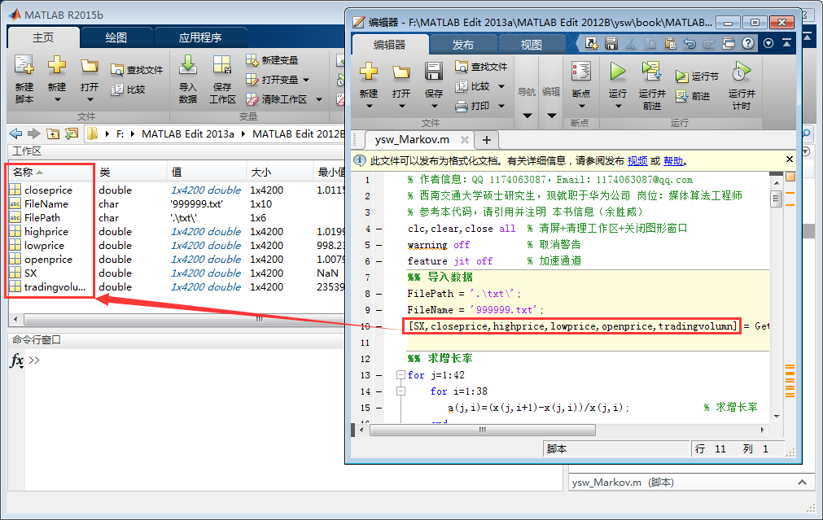
吴婷、余胜威：MATLAB金融算法分析实战——基于机器学习的股票量化分析
马尔科夫链Markov预测
获取待分析数据

Slide 8
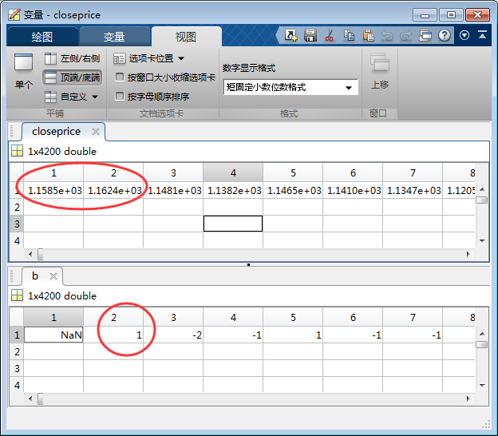
吴婷、余胜威：MATLAB金融算法分析实战——基于机器学习的股票量化分析
马尔科夫链Markov预测
增长率级别

Slide 9
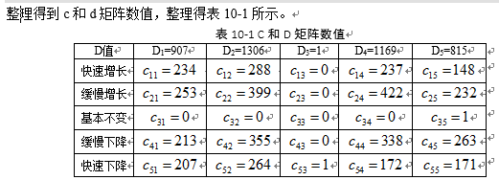
吴婷、余胜威：MATLAB金融算法分析实战——基于机器学习的股票量化分析
马尔科夫链Markov预测

Slide 10
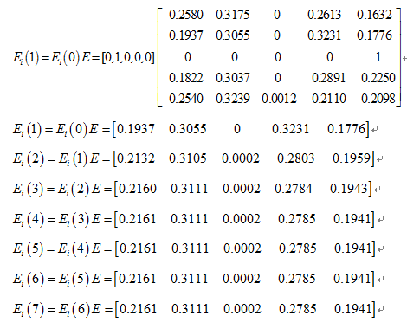
吴婷、余胜威：MATLAB金融算法分析实战——基于机器学习的股票量化分析
马尔科夫链Markov预测
对每个状态向量，均取其中最大的那个概率值；则以上结果表明：在未来7天内，上证指数处于缓慢增长势头，并且缓慢下降的概率也时旗鼓相当，此时投资者应该谨慎，变盘可能性较大。
本书籍所涉及算法预测结果，仅供参考。

Slide 11
吴婷、余胜威：MATLAB金融算法分析实战——基于机器学习的股票量化分析
隐马尔可夫模型函数表
函 数 | 功 能
hmmdecode | 计算序列状态的后验概率
hmmestimate | 估计隐马尔可夫模型的参数
hmmgenerate | 为隐马尔可夫模型产生一个序列
hmmtrain | 计算隐马尔可夫模型的最大似然估计
hmmviterbi | 计算马尔可夫模型序列到达最可能状态的路径

